Slide 1
ENSINO FUNDAMENTAL I
5º ANO
Língua portuguesa
Secretaria Municipal de Educação e Cultura de Alfenas

Slide 2
NÃO HÁ NECESSIDADE DE REALIZAR A IMPRESSÃO DESTE MATERIAL.
AS ATIVIDADES NÃO SÃO OBRIGATÓRIAS.
OS ALUNOS IRÃO REVER ESTAS ATIVIDADES NA VOLTA ÀS AULAS.
VAMOS COMEÇAR!

Slide 3
Querida aluna e querido aluno,
Em tempos de pandemia sua vida está bem diferente, não é mesmo? Precisamos ficar em casa, nos protegendo e cuidando das pessoas que amamos. Para que você continue aprendendo, preparamos um material bem legal, que você poderá aprender e se divertir.
Algumas dicas importantes para que você tenha uma rotina de estudos:
Estude todos os dias um pouquinho;
Se possível, tenha um lugar silencioso para seus estudos;
Solicite a ajuda de sua família ou algum adulto;
Resolva as atividades de Português e de Matemática com bastante atenção;
Para ficar cada vez melhor e bem informado, sempre que possível, pratique a leitura de um livro ou outras formas de leitura de seu interesse.

Slide 4
LEIA COM ATENÇÃO A CARTILHA
CORONAVÍRUS VAMOS NOS PROTEGER
Clique aqui:
https://www.saude.gov.br/images/pdf/2020/April/06/Cartilha--Crian--as-Coronavirus.pdf
https://www.facebook.com/minsaude/videos/669231406983910/
Fonte da imagem: https://www.saude.gov.br/images/pdf/2020/April/06/Cartilha--Crian--as-Coronavirus.pdf

Slide 5
AGORA QUE VOCÊ JÁ LEU AS INFORMAÇÕES SOBRE O CORONAVÍRUS, ESTABELEÇA, NO SEU CARDENO, AS CARACTERÍSTICAS DO CORONAVÍRUS.
 | CORONAVÍRUS
CARACTERÍSTICAS
SINTOMAS
FORMAS DE TRANSMISSÃO / CONTAMINAÇÃO
FORMAS DE COMBATE / PREVENÇÃO
TRATAMENTO
Fonte da imagem: https://www.saude.gov.br/images/pdf/2020/April/06/Cartilha--Crian--as-Coronavirus.pdf

Slide 6
COM BASE NO QUE VOCÊ CONHECEU SOBRE O CORONAVIRUS, ESCREVA, NO SEU CADERNO, COMO VOCÊ ESTÁ SE SENTINDO NESSE PERÍODO. USE SUA CRIATIVDADE, FALE O QUE ESTÁ FAZENDO, SE TEM BRINCADO MUITO, SE TEM SENTIDO MEDO DO VÍRUS, E TAMBÉM PODE, AO TERMINAR, FAZER UM DESENHO.
Fonte da imagem: https://www.saude.gov.br/images/pdf/2020/April/06/Cartilha--Crian--as-Coronavirus.pdf

Slide 7
ENSINO FUNDAMENTAL I
5º ANO
Matemática
Secretaria Municipal de Educação e Cultura de Alfenas

Slide 8
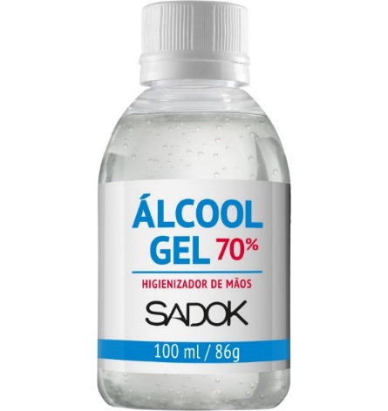
RESPONDA AS ATIVIDADES EM SEU CADERNO
Veja o frasco de álcool em gel, ele tem 100 ml.
1-Quantos frascos desse são necessários para formar 1 litro?
2-Mariana vai comprar 3 frascos. Qual a quantidade de álcool que ela terá?
3-Dividindo um frasco de 100 ml em 4 embalagens iguais. Quantos ml cada embalagem vai ter?
Fonte da imagem :https://www.speciallita.com.br/produto/alcool-gel-sadok-70-100ml/

Slide 9
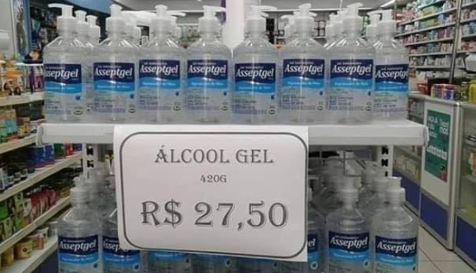
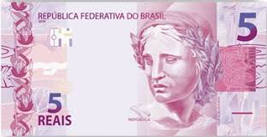
4-Mariana pagou R$ 5,00 em cada frasco de 100ml. Nos 3 frascos que comprou, quanto ela pagou?
5-Ela pagou com uma nota de R$ 50,00. Qual foi seu troco?
6-Na farmácia tem uma promoção: na compra de 5 frascos, o sexto frasco teria desconto de 50%. Quanto sairia o sexto frasco?
7-Nessa promoção, se Mariana comprasse os 6 frascos, quanto pagaria em todos?
8-Em uma outra farmácia, Mariana encontrou essa promoção. R$27,50 em um frasco de 420g. Seria vantagem essa compra? Explique.
Fontes das imagens: https://pt.wikipedia.org/wiki/C%C3%A9dula_de_cinco_reais
https://www.gazetadopovo.com.br/ideias/como-o-aumento-de-precos-pode-ajudar-a-combater-o-coronavirus/

Slide 10
Sugestões de jogos:
http://brincandocomarie.com.br/jogos/
VAMOS JOGAR?
https://www.gamegames.com.br

Slide 11
Siga as dicas que você aprendeu e se cuide!
TCHAU!!!
Referência da imagem: https://br.pinterest.com/pin/388928117819787774/

